Slide 1
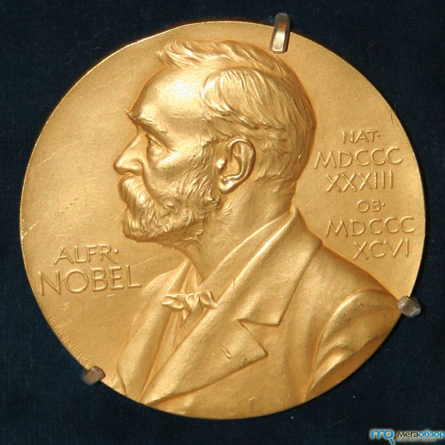
Российские лауреаты
Нобелевской премии
Презентация подготовлена
учителем физики спецшколы № 8
Зеленоградского АО г. Москвы
Климкиной И.А.

Slide 2
Иван Петрович Павлов 1904 г. Физиология и медицина
Великий русский физиолог, вошедший в историю медицины как один из первых исследователей условных рефлексов, впервые провел революционный эксперимент, ставший ныне классическим, с голодной собакой, которая должна была реагировать на звук колокольчика, который ассоциировался с едой. И.П. Павлов был удостоен Нобелевской премии по физиологии и медицине за свои исследования.

Slide 3
Илья Ильич Мечников 1908 г. Физиология и медицина
Русский эмбриолог, бактериолог и иммунолог И. И. Мечников совместно с Паулем Эрлихом был удостоен Нобелевской премии «за труды по иммунитету.» После открытий Л. Пастера и Р. Коха оставался невыясненным основной вопрос иммунологии: «Каким образом организму удается победить болезнетворных микробов, которые, атаковав его, смогли закрепиться и начали развиваться?» Пытаясь найти ответ на этот вопрос, Мечников положил начало современным исследованиям по иммунологии и оказал глубокое влияние на весь ход ее развития.

Slide 4
Иван Алексеевич Бунин 1933 г. Литература
Знаменитый русский писатель Иван Бунин не принял революцию 1917 года и навсегда покинул Россию. Он попал в Париж. В последствии этот город называли городом Бунина. Там он жил, читал друзьям свои повести, рассказы, иногда – стихи. Он очень любил Россию и писал только о ней. В 1922 году Ромен Роллан выставил кандидатуру Бунина на получение Нобелевской премии. И вот в 1933 году 10 ноября все газеты Парижа вышли с крупными заголовками: "Бунин — Нобелевский лауреат".

Slide 5
Николай Николаевич Семёнов 1956 г. Химия
Российский ученый, академик, один из основоположников химической физики, основатель научной школы, дважды Герой Социалистического Труда, создал общую количественную теорию цепных реакций, теорию теплового пробоя диэлектриков, разработал теорию теплового взрыва газовых смесей. Был награжден Ленинской премией и Государственной премией СССР.

Slide 6
Павел Алексеевич Черенков 1958 г. Физика
В1937 году П.А. Черенков обнаружил необычное по поляризации и длине волны излучение, которое испускалось водой, если её облучить гамма-излучением. Теперь это излучение и сам эффект называют излучением (эффектом) Вавилова-Черенкова. Причина этого излучения была объяснена движением частиц со скоростями, превосходящими скорость света И. М. Франком и И. Е. Таммом. П. А. Черенков удостоен (вместе с И. Е. Таммом и И. М. Франком) Нобелевской премии "за открытие и объяснение эффекта Черенкова".

Slide 7
Илья Михайлович Франк 1958 г. Физика
Профессором МГУ, руководитель лаборатории Радиоактивного Излучения НИИ Ядерной Физики, разработал теорию движения со скоростью большей скорости света в веществе, академик АН СССР, лауреат Государственной премии, совместно с П. А. Черенковым и И. Е. Таммом, получил Нобелевскую премию по физике "за открытие и объяснение эффекта Черенкова".

Slide 8
Игорь Евгеньевич Тамм 1958 г. Физика
Совместно с физиками И. Е. Таммом, П. А. Черенковым и И. М. Франком получил Нобелевскую премию «за открытие и объяснение эффекта Черенкова». Работа Франка и Тамма — это математическое описание открытого Черенковым эффекта, которое «помимо простоты и ясности удовлетворяло ещё и строгим математическим требованиям».

Slide 9
Борис Леонидович Пастернак 1958 г. Литература
Стихи, великолепные переводы "Гамлета"
В. Шекспира, "Фауста" Гете, Шандора Петефи, Шиллера. В течение 10 лет им создается роман "Доктор Живаго". Автор считал написание романа "исполнением своего долга" перед соотечественниками. Б. Пастернаку была присуждена Нобелевская премия по литературе "за выдающиеся достижения в современной лирической поэзии и на традиционном поприще великой русской прозы". Пастернак был вынужден отказаться от премии. В Шведскую академию наук он послал лишь телеграмму, где были такие слова: «Бесконечно благодарен, тронут, горд, удивлён, смущён». Ему предлагали покинуть Россию, но поэт отвечал, что не мыслит себя вне Родины.

Slide 10
Лев Давидович Ландау 1962 г. Физика
Лауреат Сталинской премии, сформулировал теорию множественного рождения частиц при столкновении высокоэнергетических пучков, ввел понятие комбинированной четности, построил теорию двухкомпонентного нейтрино, сформулировал теорию для "квантовой жидкости" Ферми-типа. Награжден медалью Макса Планка и премией Фрица Лондона. Присуждена Нобелевская премия по физике за "революционные теории в области физики конденсированного состояния, особенно жидкого гелия".

Slide 11
Николай Геннадьевич Басов 1964 г. Физика
Профессор, директор Физического института Академии Наук СССР, Лауреат Ленинской премии за исследования по созданию молекулярных осцилляторов и парамагнитных усилителей, исследовал возможности применения лазеров для получения термоядерной плазмы. Совместно с А. М. Прохоровым и Чарльзом Таунсом получает Нобелевскую премию по физике за разработку принципа действия лазера и мазера.

Slide 12
Александр Михайлович Прохоров 1964 г. Физика
Действительный член Российской Академии Наук, главный редактор "Большой Советской Энциклопедии", основатель Института общей физики РАН, лауреат Ленинской и Государственных премий в области науки и техники и Нобелевской Премии по физике, создатель квантовой электроники. Совместно с Н.Г. Басовым и Чарльзом Таунсом получил Нобелевскую премию по физике за разработку принципа действия лазера и мазера.

Slide 13
Михаил Александрович Шолохов 1965 г. Литература
Советский писатель. Академик АН СССР (1939). Дважды Герой Социалистического Труда (1967, 1980).Автор произведений:
«Донские рассказы», «Лазоревая степь», «Тихий Дон», «Поднятая целина», «Они сражались за Родину», «Судьба человека», «Наука ненависти», «Слово о Родине», «Нахалёнок».
В 1965 году Шолохову М.А. присуждается Нобелевская премия за роман «Тихий Дон», «за художественную силу и цельность эпоса о Донском казачестве в переломное для России время».

Slide 14
Александр Исаевич Солженицын 1970 г. Литература
За несогласие с официальной политикой был исключен из Союза писателей СССР. Его произведения печатались за границей. В 1970 Солженицын был удостоен Нобелевской премии по литературе «за нравственную силу, с которой он следовал непреложным традициям русской литературы» . В 1973 во Франции вышел в свет 1-й том «Архипелага ГУЛАГ». В 1974 был арестован, обвинен в «измене родине», лишен советского гражданства и без суда вывезен из страны.

Slide 15
Андрей Дмитриевич Сахаров 1975 г. Премия мира
Советский физик, академик АН СССР, один из создателей первой советской водородной бомбы. Впоследствии — общественный деятель, диссидент и правозащитник; народный депутат СССР. Вместе с Таммом участвовал в исследованиях управляемой термоядерной реакции. Награжден Нобелевской премией «За бесстрашную поддержку фундаментальных принципов мира между людьми и мужественную борьбу со злоупотреблением властью и любыми формами подавления человеческого достоинства».

Slide 16
Леонид Витальевич Канторович 1975 г. Экономика
Л.В.Канторович советский математик и экономист, пионер и один из создателей линейного программирования. Был удостоен Нобелевской премии по экономике (совместно с американским экономистом Т.Купмансом) за работы по теории оптимизации распределения ресурсов.

Slide 17
Пётр Леонидович Капица 1978 г. Физика
Российский физик и инженер, академик АН СССР, Герой Социалистического Труда. Труды по физике магнитных явлений, физике и технике низких температур, квантовой физике конденсированного состояния, электронике и физике плазмы, разработал импульсный метод создания сверхсильных магнитных полей, изобрел и построил машину для адиабатического охлаждения гелия, открыл сверхтекучесть жидкого гелия
Удостоен Нобелевской премии по физике “за фундаментальные изобретения и открытия в области физики низких температур” (совместно с Арно Алланом Пензиасом и Робертом Вудроу Вильсоном.

Slide 18
Иосиф Бродский 1987 г. Литература
Известный поэт награжден Нобелевской премией по литературе «за всеохватное авторство, исполненное ясности мысли и поэтической глубины». И. Бродский является одним из самых молодых лауреатов Нобелевской премии за все годы ее присуждения. Эмигрировал в США, на момент присуждения премии уже 15 лет жил заграницей и являлся гражданином США.

Slide 19
Михаил Сергеевич Горбачёв 1990 г. Премия мира
Президент СССР 1990-1999 гг. В период деятельности Горбачёва произошли: Окончание холодной войны, Введение в СССР политики гласности, свободы слова и печати, демократических выборов, Вывод советских войск из Афганистана, Распад СССР и Варшавского блока, переход большинства социалистических стран к рыночной экономике и демократии. В 1990г. Награжден Нобелевской премией «в знак признания его ведущей роли в мирном процессе».

Slide 20
Жорес Иванович Алфёров 2000 г. Физика
Профессор, директор Физико-технического института им. А. Ф. Иоффе РАН, один из крупнейших российских ученых в области физики и техники полупроводников. Лауреат премий: Балантайна института Франклина (США). Ленинская премия. Хьюллет-Паккардовская премия Европейского физического общества, Государственная премия. награда Симпозиума по GaAs. премия А. П. Карпинского, премия им. А. Ф. Иоффе РАН, общенациональная неправительственная Демидовская премия. Награжден медалью Х. Велькера. Почетный член многих Академий Наук. Стал лауреатом Нобелевской премии в области физики, разделив ее с американскими учеными Гербертом Кремером и Джеком Килби.

Slide 21
Виталий Лазаревич Гинзбург 2003 г. Физика
Член Академии Наук СССР, лауреат Ленинской и Государственных премий, премии им. Мандельштама и Ломоносовской премии. Награждён медалью Польской АН им. Смолуховского, золотой медалью Лондонского Королевского Астрономического Общества, премией Бардена, премией Вульфа, золотой медалью им. Вавилова, золотой медалью им. Ломоносова РАН, орденом «За заслуги перед Отечеством», медалью ЮНЕСКО им. Нильса Бора, медалью Американского Физического общества им. Николсона, премией «Триумф». Член девяти зарубежных академий наук.Нобелевская премия присуждена совместно с А. Абрикосовым и Энтони Леггеттом за «за вклад в развитие теории сверхпроводников и сверхтекучести».

Slide 22
Алексей Алексеевич Абрикосов 2003 г. Физика
Советский физик-теоретик, член-корреспондент АН СССР. С 1991 года Абрикосов работает в США. Обладатель Ленинской и Государственной премий, премии имени Лондона, Нобелевской премии совместно с В. Гинзбургом и Энтони Леггеттом "за вклад в развитие теории сверхпроводников и сверхтекучести".

Slide 23
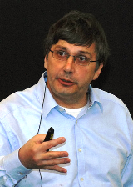
2010 год «за новаторские эксперименты по исследованию двумерного материала графена»
Андрей Гейм
советский, нидерландский и британский физик
Константин Новоселов
российский и британский физик
Оба ученых - выходцы из России: Константин Новоселов из Нижнего Тагила и Андрей Гейм из Сочи. В данное время проживают и работают в Великобритании.

Slide 24
Спасибо за внимание!

